Slide 1
CHÍNH TẢ

Slide 2
Ôn bài cũ

Slide 3
Viết từ khó bài: Mưa bóng mây

Slide 4
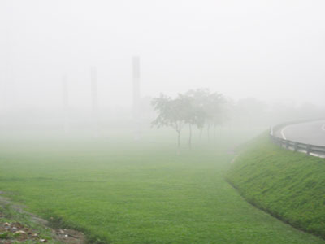
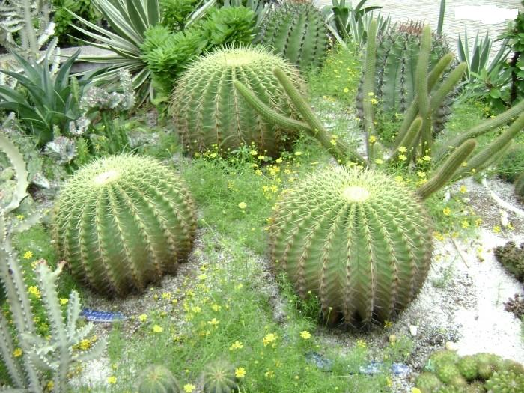
Điền vào chỗ trống sương, xương: … mù, cây … rồng
sương
xương

Slide 5
VỖ TAY NÀO CÁC BẠN !!!

Slide 6
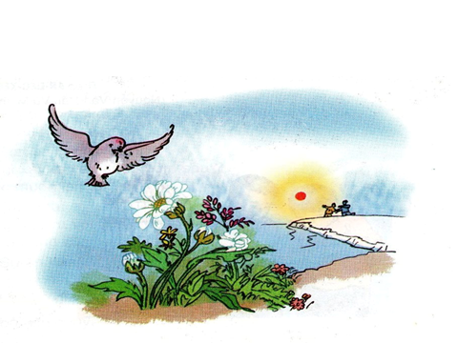
Thứ hai ngày 6 tháng 4 năm 2020
Chính tả (tập chép)
Chim sơn ca và bông cúc trắng

Slide 7
Bên bờ rào, giữa đám cỏ dại, có bông cúc trắng. Một chú sơn ca sà xuống, hót rằng: - Cúc ơi! Cúc xinh xắn làm sao! Cúc sung sướng khôn tả. Chim véo von mãi rồi mới bay về bầu trời xanh thẳm.
Thứ ba, ngày 19 tháng 1 năm 2016
Chính tả
Chim sơn ca và bông cúc
Tìm những chữ có dấu hỏi, dấu ngã.

Slide 8
Bên bờ rào, giữa đám cỏ dại, có bông cúc trắng. Một chú sơn ca sà xuống, hót rằng: - Cúc ơi! Cúc xinh xắn làm sao! Cúc sung sướng khôn tả. Chim véo von mãi rồi mới bay về bầu trời xanh thẳm.
Thứ ba, ngày 19 tháng 1 năm 2016
Chính tả
Chim sơn ca và bông cúc

Slide 9
THƯ GIÃN

Slide 10
Bài 2: a) Thi tìm từ ngữ chỉ các loài vật có tiếng bắt đầu bằng ch, tr.
tr
ch

Slide 11
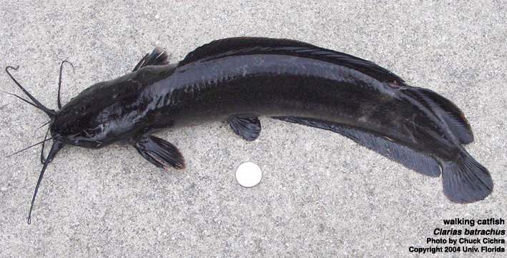
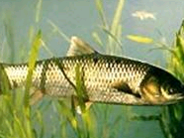
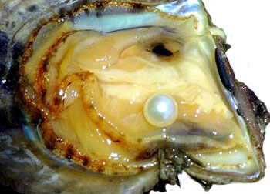
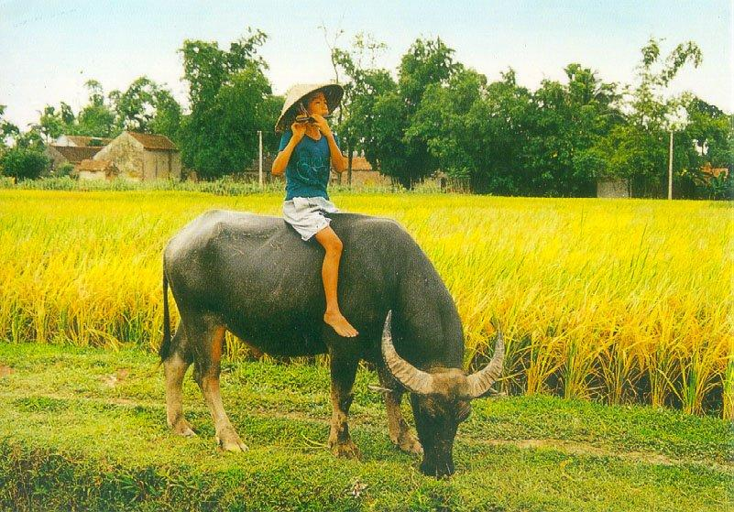
cá trê
cá trắm đen
con trai ( ngọc trai )
con trâu

Slide 12
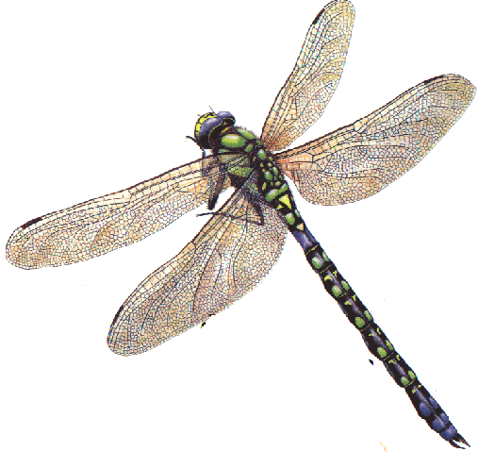
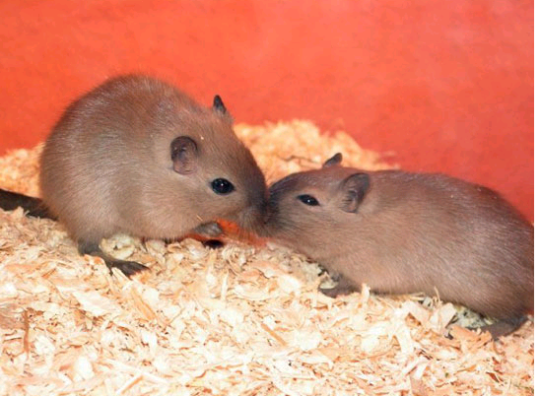
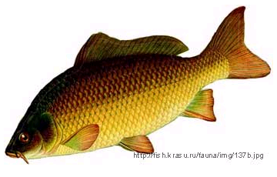
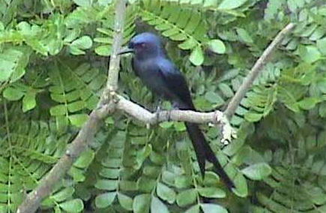
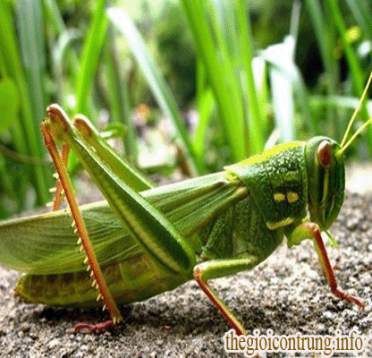
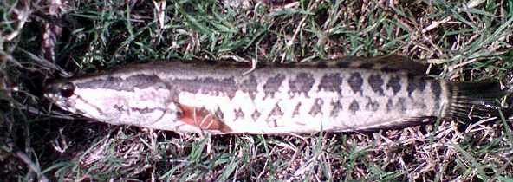
chuồn chuồn
chuột
cá chép
chim chèo bẻo
châu chấu
cá chuối

Slide 13
Bài 3: Giải câu đố: a) Tiếng có âm ch hay âm tr ? Chân gì ở tít tắp xa Gọi là chân đấy nhưng mà không chân ? ( Là chân gì ? )

Slide 14
Chân trời

Slide 15
Là học sinh bản thân em cần làm gì để bảo vệ các loài vật, bảo vệ môi trường ?

Slide 16
CHÀO TẠM BIỆT !

